Slide 1

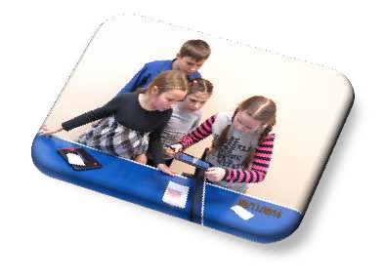
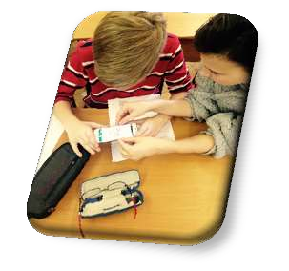
Использование QR-кодов на уроках истории
Подготовила: Артющенко И.Х.

Slide 2
Актуальность
Мотивация изучения истории на начальном этапе достаточно велика, что объясняется интересом к новому предмету. Однако уже в средних и старших классах интерес к изучению истории снижается.
Чтобы у школьников было желание изучать мой предмет, нужно сделать урок современным и увлекательным.

Slide 3
Моя цель
Заинтересовать учащихся изучением истории, используя нетрадиционные формы урока.

Slide 4
Задачи
Сформировать у учащихся базовые знания по истории;
Способствовать формированию убеждений и ценностных ориентаций учащихся, воспитанию их в соответствии с идеалами гуманизма, демократии, патриотизма;
Формировать исторически грамотную, креативную, самостоятельную, ответственную и социально-активную личность;
Развивать умение всесторонне, критически анализировать информацию разнообразных источников знаний, самостоятельно, творчески осмысливать проблемы общественного развития в прошлом и настоящем.

Slide 5

QR-код - это матричный код (двумерный штрих-код), разработанный японской корпорацией «Denso Wave» в 1994 г.
Аббревиатура QR (quick response) означает «быстрый отклик».
Задача QR- кодов - хранение большого объема данных при небольшой площади их размещения.
В отличие от старого штрих кода, который сканируют тонким лучом, QR-код определяется сенсором или камерой смартфона как двумерное изображение.
В QR-код можно закодировать любую информацию, текст, URL и т.д.
Для создания кодов существуют сайты-генераторы.
А для считывания кодов необходима простая программа, которая устанавливается на более-менее современный мобильный телефон.

Slide 6

При помощи QR-кода можно закодировать любую информацию, например:
Интернет-адрес (QR-коды могут содержать ссылки на Интернет- ресурсы. Прочтение кода направит пользователя на нужный сайт, избавляя от необходимости тщательно вводить множество знаков в адресной строке браузера).
Контактные данные (Довольно часто встречаются визитки, содержащие код. Можно просканировать код и сохранить контактную информацию в адресной книге телефона или компьютера).
Географические данные (В QR-коде могут быть зашифрованы геоданные. Это позволяет посмотреть расположение того или иного объекта, например, в «Картах Google»).

Slide 7

Прочитать QR-код можно несколькими способами:
Во-первых, если картинка опубликована на сайте в сети Интернет, то можно взять эту картинку и прочитать в специальной online
программе-сканере QR-кода. Но это не самый удобный и
практичный путь.
Во-вторых, картинку можно просто сфотографировать камерой Вашего мобильного телефона и прочитать при помощи предварительно установленного приложения. Это чрезвычайно удобно и практично.
Например, считав QR-код с ценника, можно легко ознакомиться с характеристиками товара на экране своего мобильного телефона и даже сохранить их (в виде рисунка QR-кода) для сравнения с другим товаром аналогичного назначения.
Широкое распространение мобильных телефонов с фотокамерами (и соответствующих приложений для них) значительно увеличило популярность QR-кода во всём мире.

Slide 8

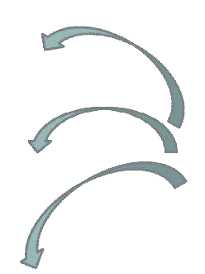



















Slide 9

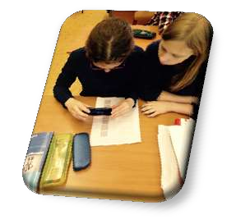
Каталоги
Справочные материалы
Развитие интереса к справочным материалам
Подсказки, ответы
Развитие внимания

Slide 10

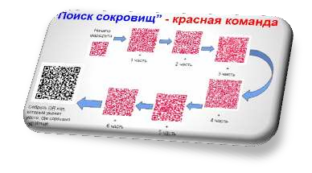
Организация игр типа Qwest
Система подсказок
Указатели направления

Slide 11

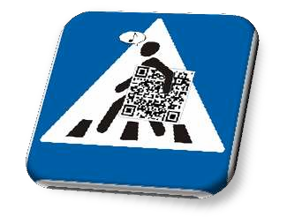
Тестовые задания
Творческие вопросы
Проведение конкурсов,
олимпиад, викторин

Slide 12

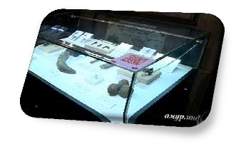
Информация об объекте
Прокладывание маршрута
движения
Виртуальные путешествия
Организация выставок

Slide 13
Ресурсы
Материально-техническая база: мобильный телефон, приложение для создания и считывания QR-кодов, Интернет
Кадровые: учитель, ученики

Slide 14
Перспективы использования QR-кодов
Использовать QR-коды во всех видах деятельности;
Дальнейшая активизация познавательного интереса у учащихся;
Участие в различных конкурсах.

Slide 15
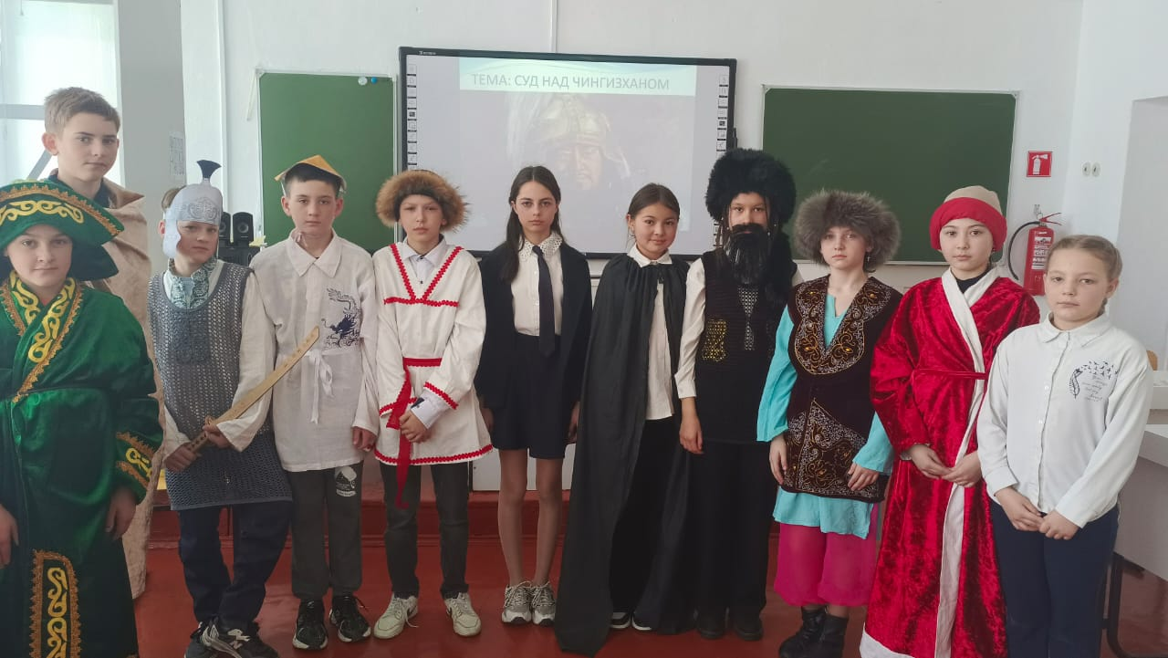
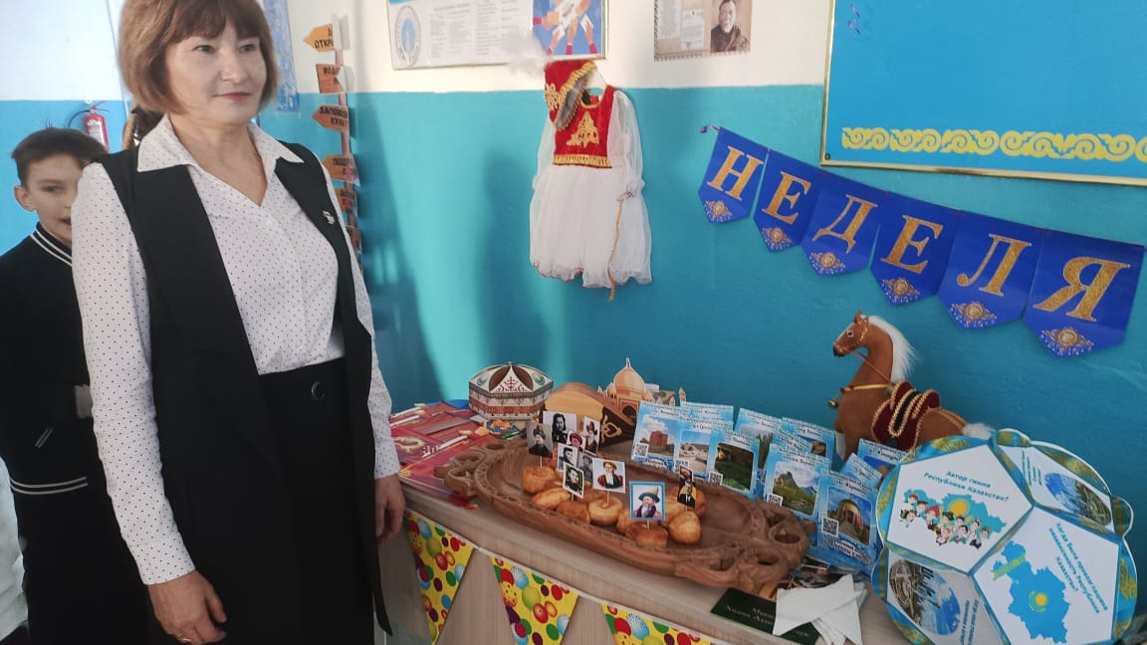

Slide 16
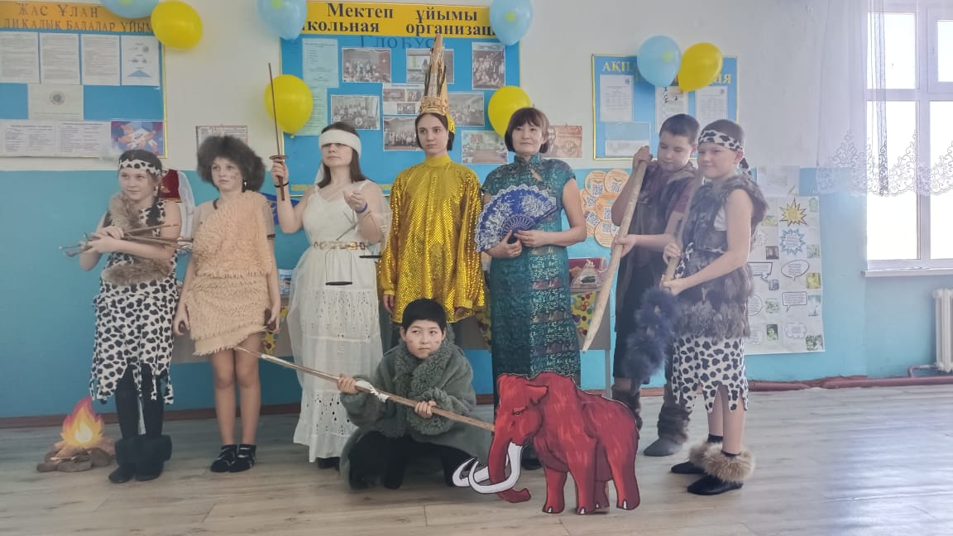

Slide 17
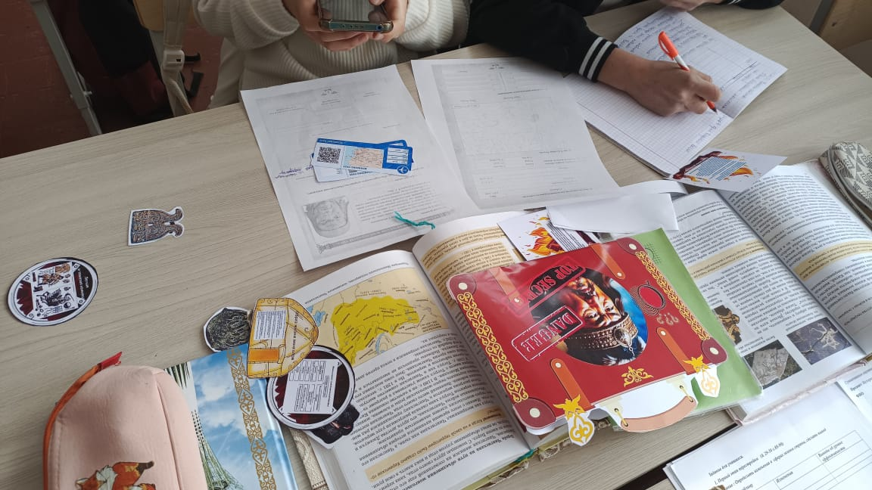
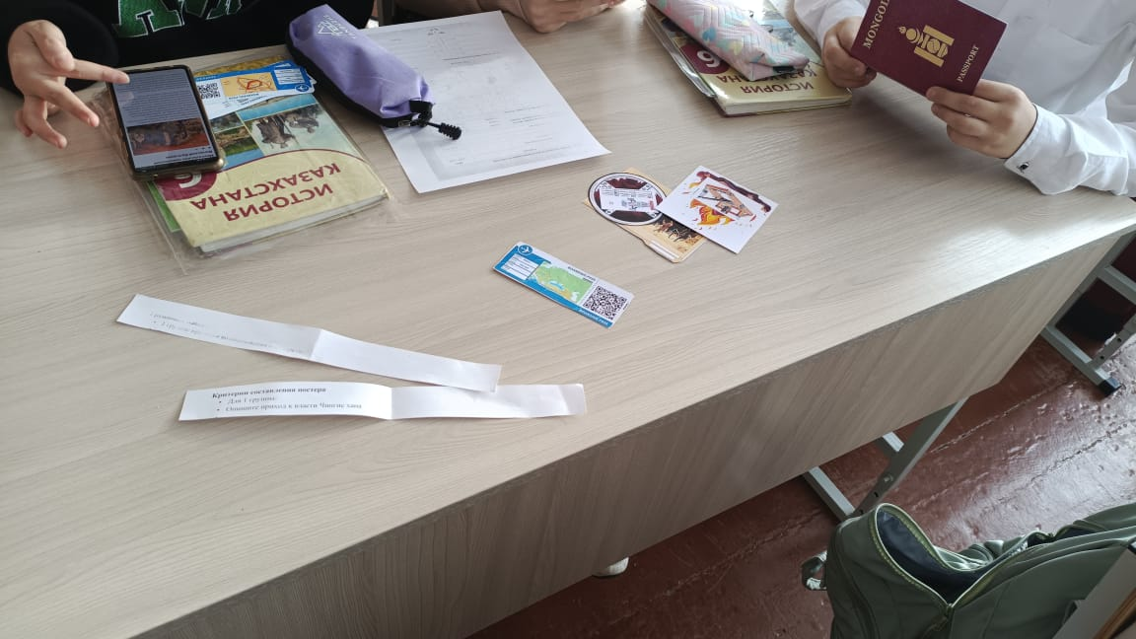

Slide 18
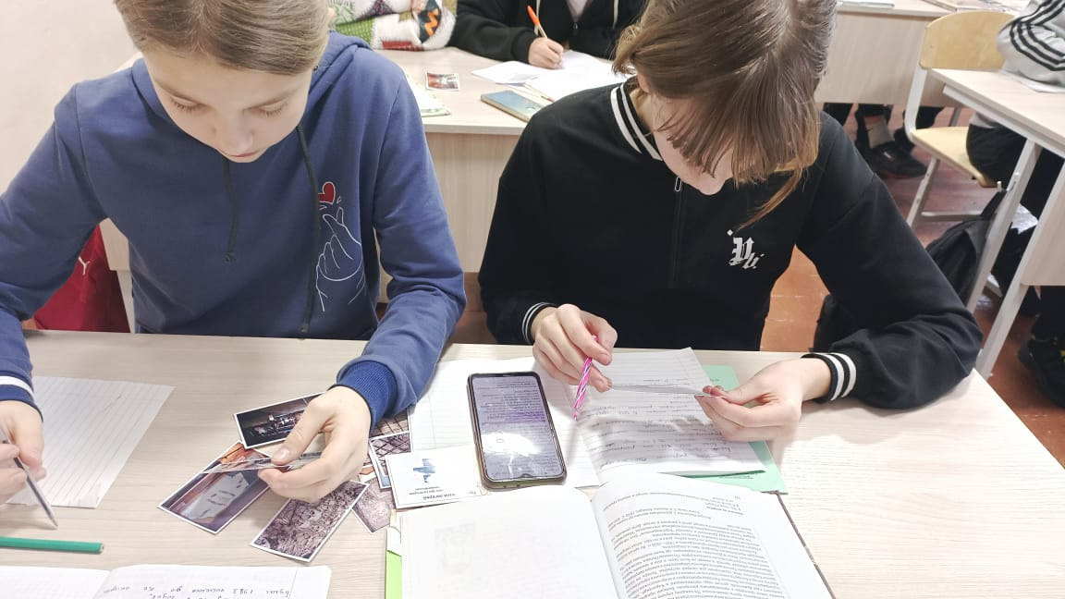
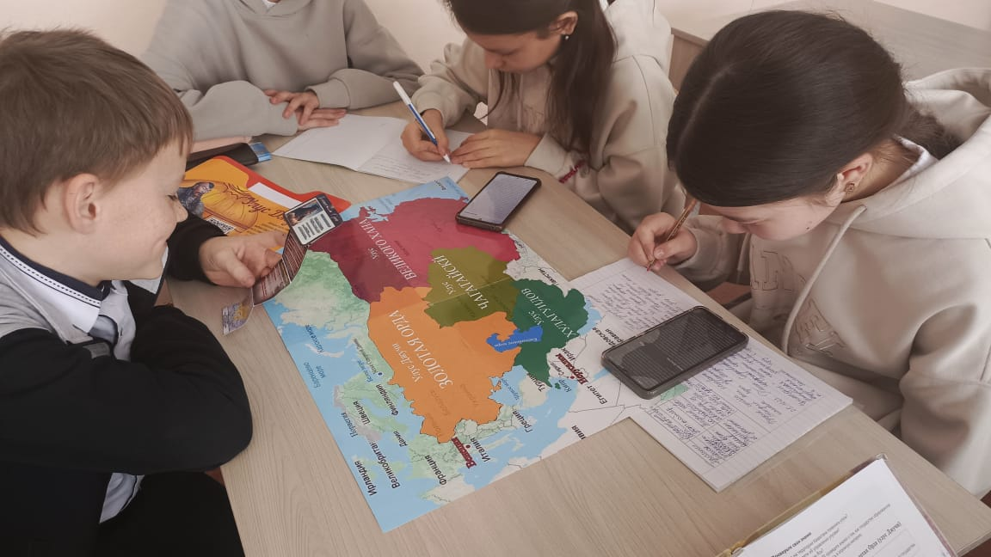
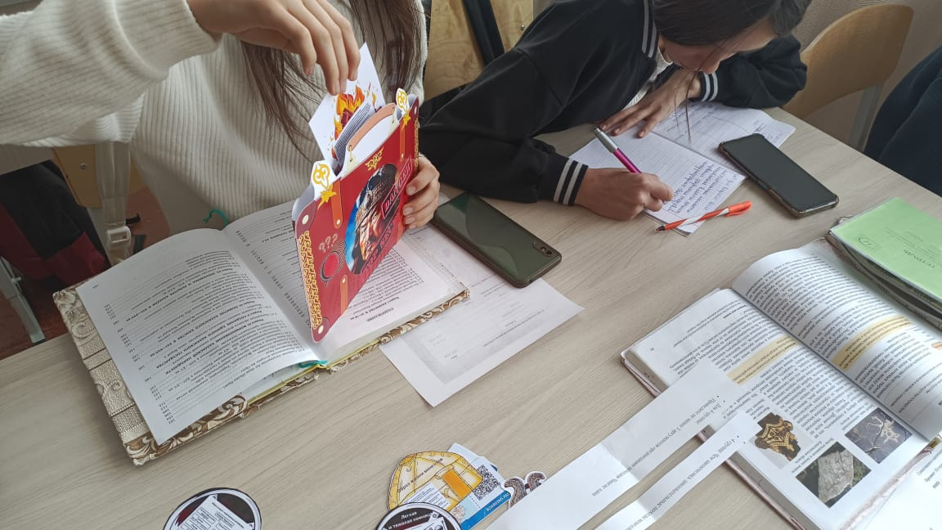
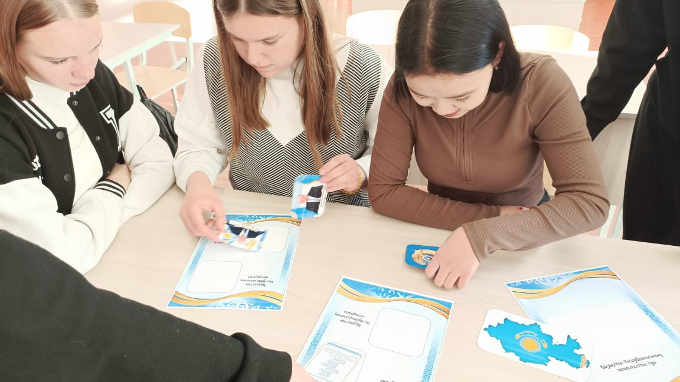

Slide 19
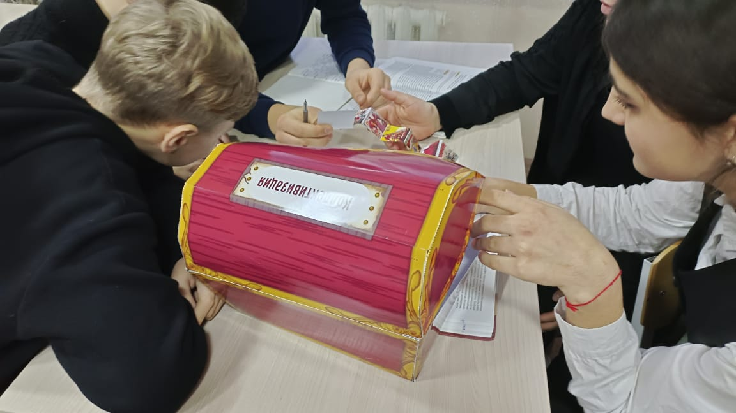
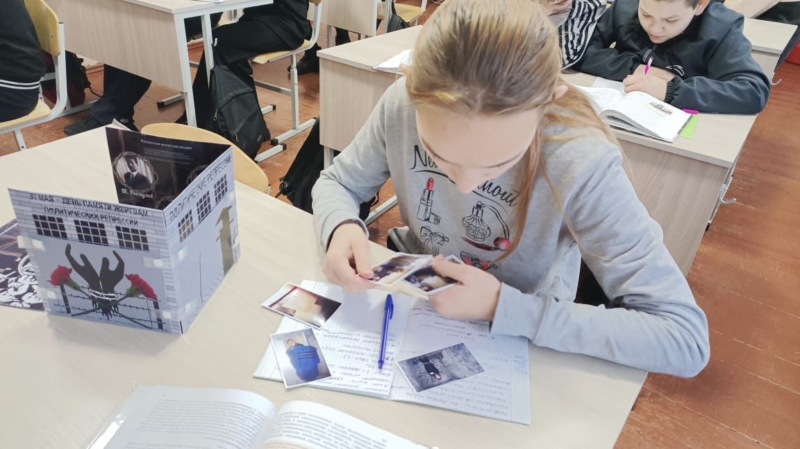
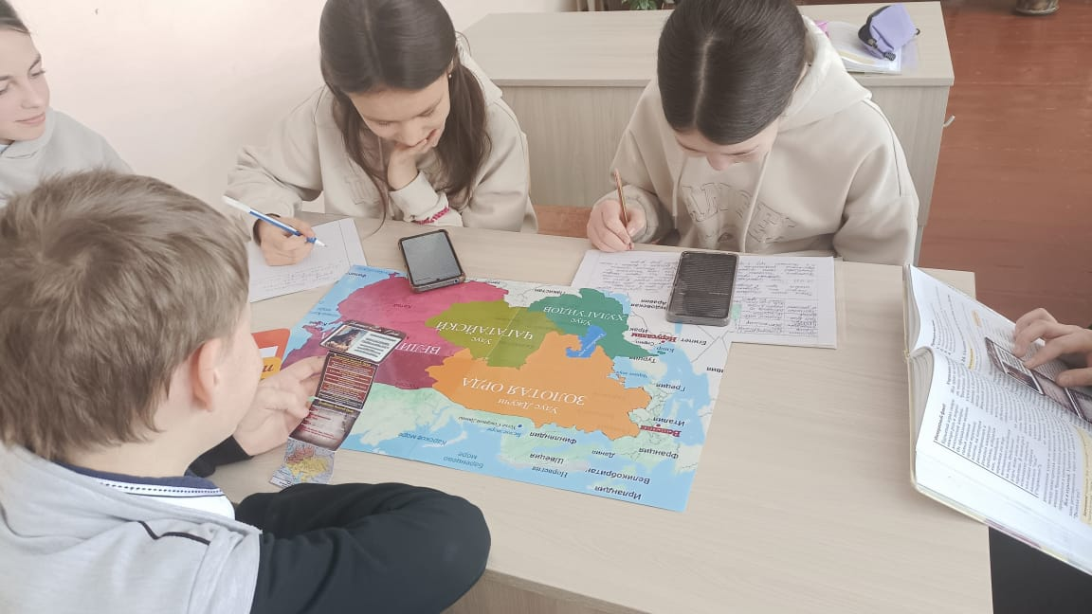
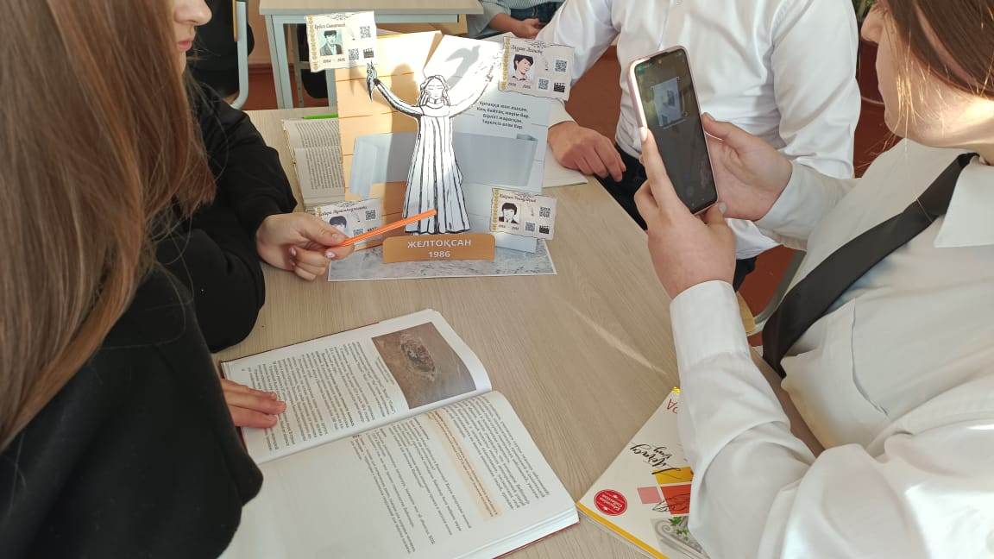

Slide 20
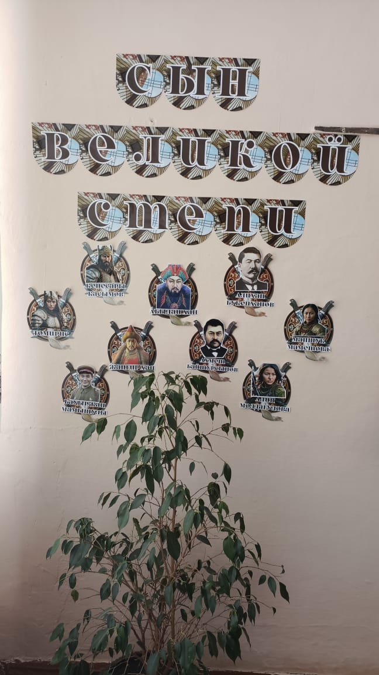
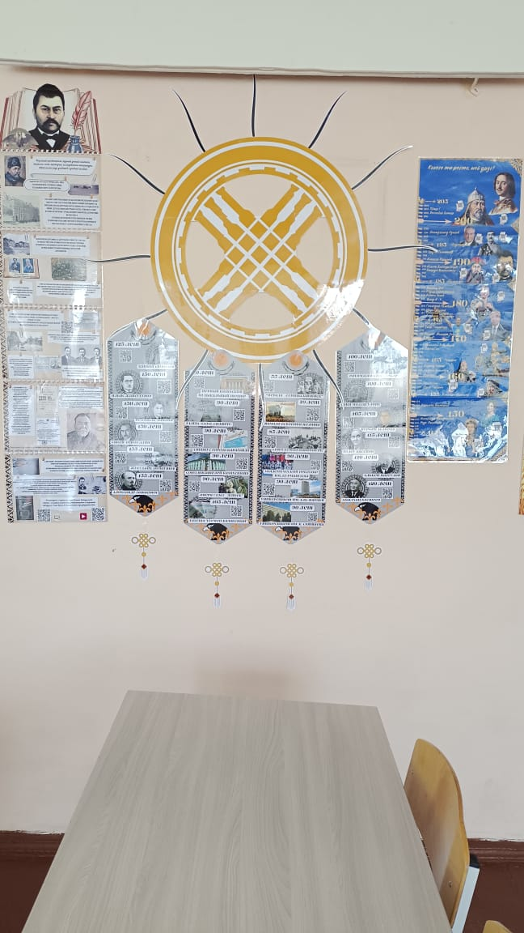

Slide 21
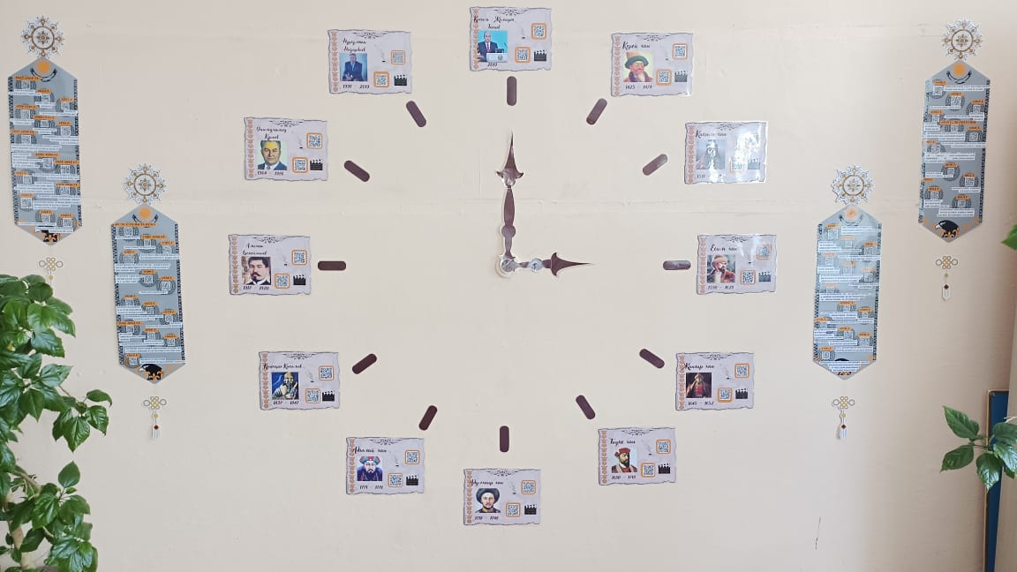

Slide 22
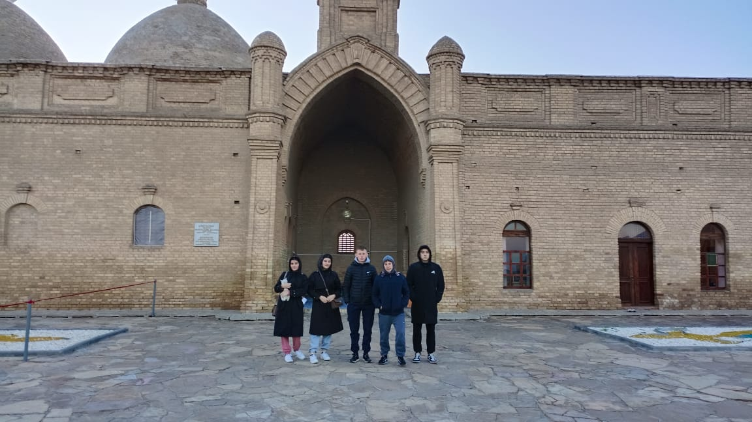
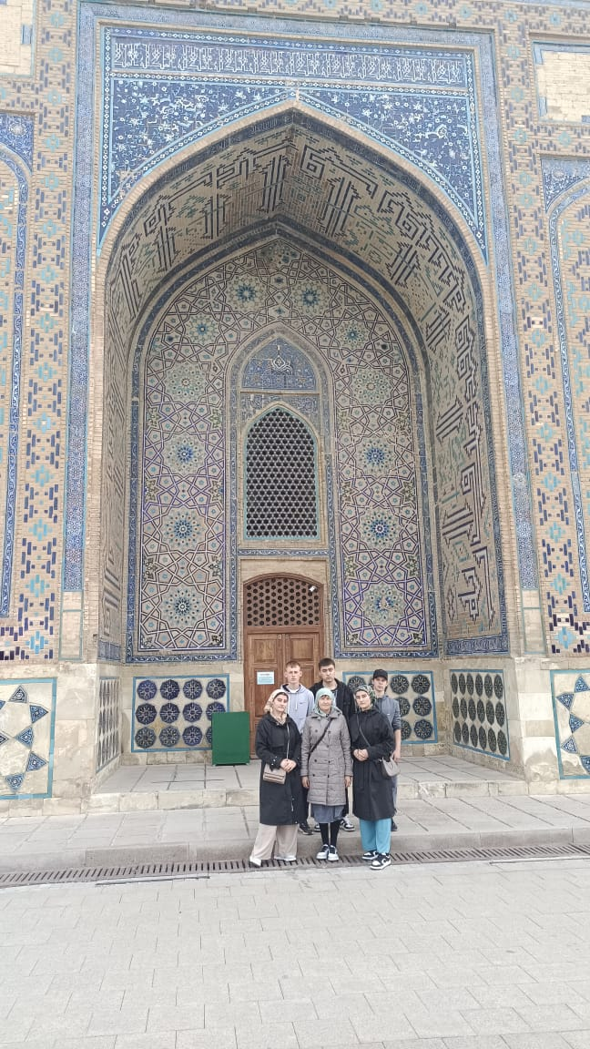

Slide 23
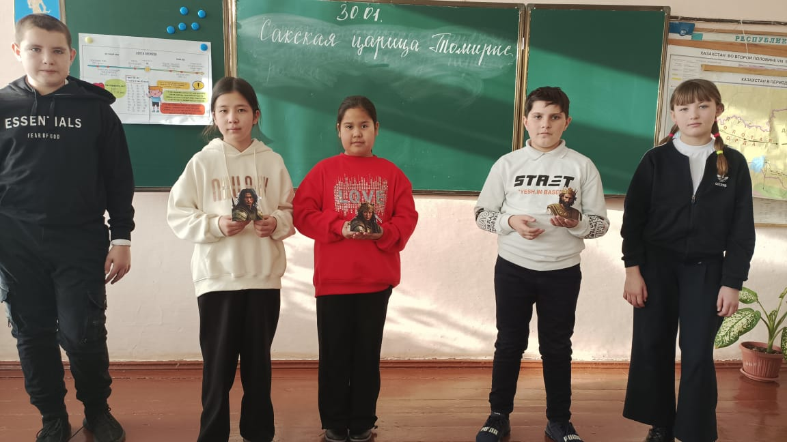
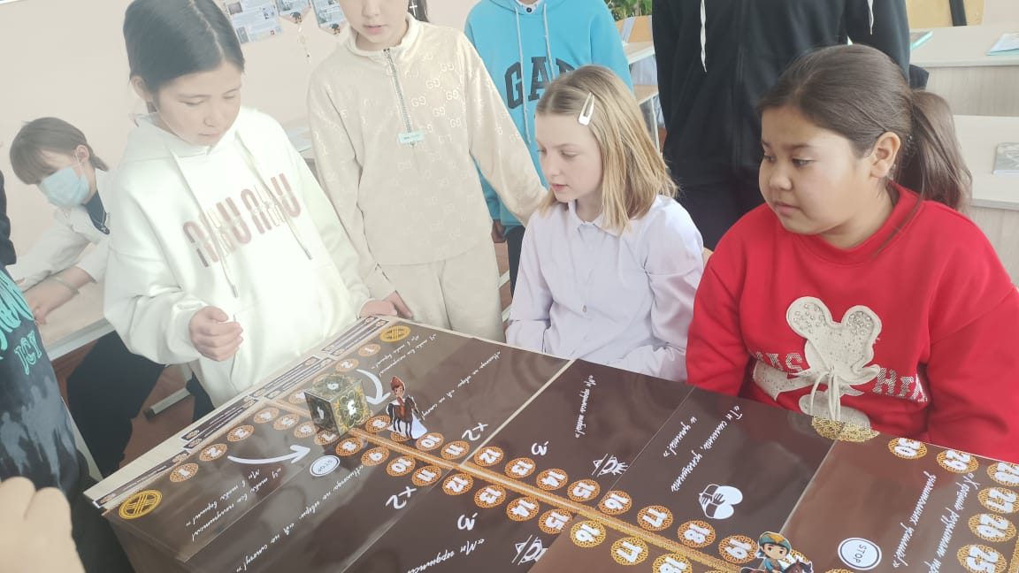

Slide 24
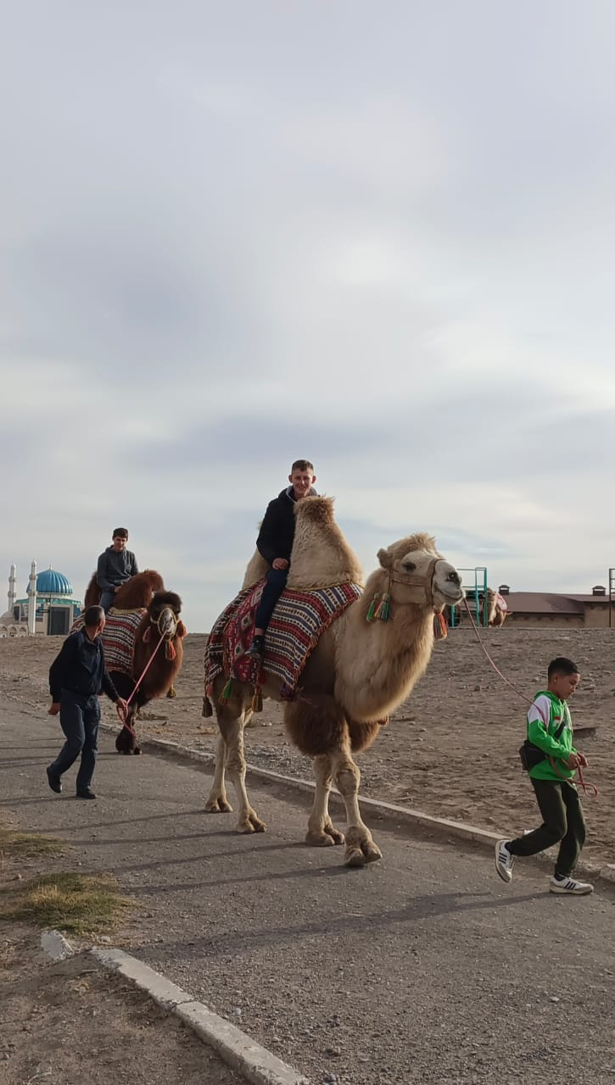
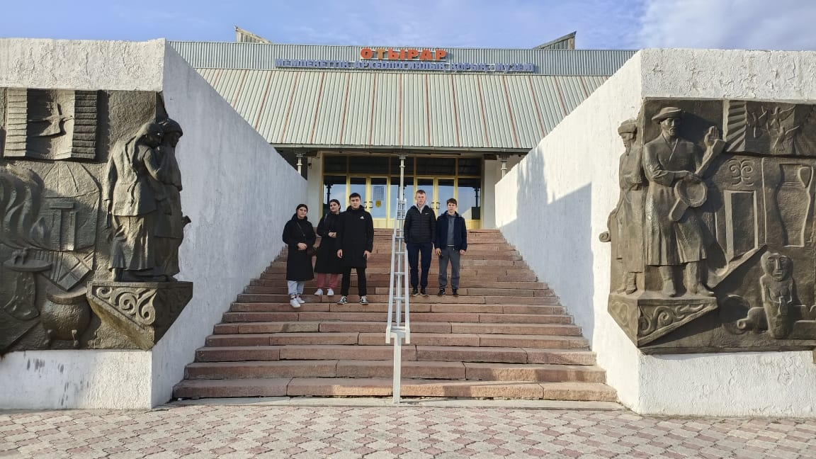

Slide 25
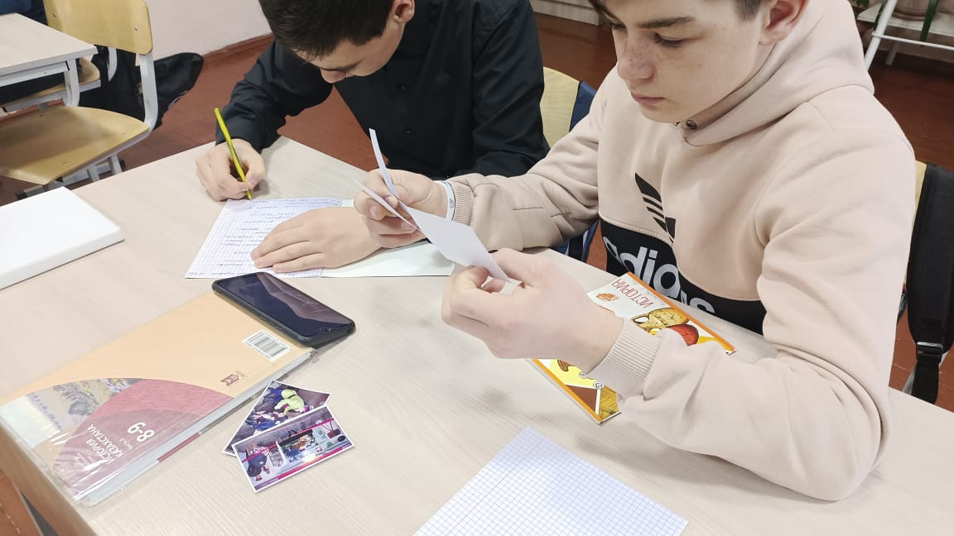
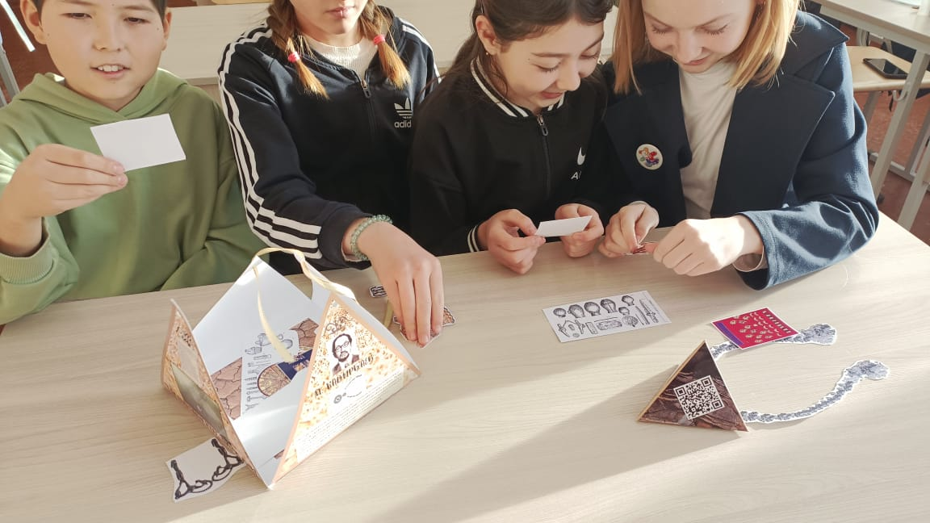

Slide 26


